Slide 1

“ESTRUCTURA DE LAS ORGANIZACIONES INTERNACIONALES”
2018-B
UNIVERSIDAD AUTÓNOMA DEL ESTADO DE MÉXICO
CENTRO UNIVERSITARIO NEZAHUALCÓYOTL
LICENCIATURA EN COMERCIO INTERNACIONAL
Visión Proyectables
Dr. Rafael Alberto Durán Gómez

Slide 2
TEMARIO
3. las naciones unidas
3.1 antecedentes históricos de las organizaciones internacionales
3.2 los intentos de organizar la paz. Fin de la segunda guerra mundial y surgimiento de la ONU
3.3 hacia el inicio de la guerra fría, los organismos de bretton Woods: las misiones del fondo monetario internacional y del banco mundial
3.4 creación y evolución histórica
3.5 propósitos y principios
3.6 estructura y funcionamiento
3.7 colapso del muro de Berlín y la URSS, el nuevo orden mundial y la reforma de la ONU
3.8 Conferencia de las naciones unidas sobre comercio y desarrollo
3.9 consejo económico y social
3.10 estudio de caso
4. El grupo del banco mundial
4.1 antecedentes, creación y evolución
4.2 estructura y función
4.3 banco interamericano de desarrollo
4.4 estudio de caso
5. el fondo monetario internacional
5.1 antecedentes, creación y evolución
5.2 estructura y funcionamiento
5.3 estudio de caso
6. la organización para la cooperación y desarrollo económico
6.1 antecedentes, creación y evolución
6.2 estructura y funcionamiento
6.3 estudio de caso
7. Organización mundial del comercio
7.1 antecedentes, creación y evolución
7.2 estructura y funcionamiento
7.3 estudio de caso
8. Otros organismos
8.1 organizacionpara la cultura como ciencia y educación de ONU (UNESCO)
8.2 organización de estados americanos
8.3 foro de cooperación económica Asia-pacifico
8.4 fondo internacional de desarrollo agrícola
8.5 fondo medio ambiente mundial
8.6 organización internacional del trabajo
8.7 organización de países exportadores de petróleo
8.8 mercado común del sur
8.9 caso unión europea(evolución)
1.Los orígenes del mundo moderno
1.1las ciudades en la edad media y ciudades del estado
1.2 los fundamentos del mundo moderno
1.3 el moderno sistema mundo
2. la globalización y los intentos de igualación entre países
2.1el concepto de estado y sus elementos constitutivos
2.2 la cooperación internacional
2.3 el concepto de globalización y su evolución en la década de los setenta
2.4 las organizaciones internacionales como actores de las relaciones internacionales

Slide 3
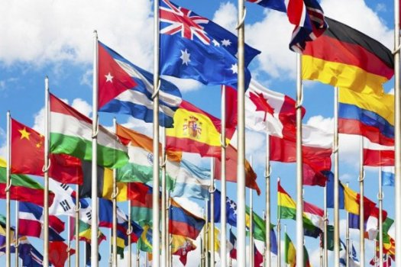
3.LAS NACIONES UNIDAS
3.1 antecedentes históricos de las organizaciones internacionales

Slide 4
Del Congreso de Viena-1815 a la Primera Guerra Mundial
Celebrado en Austria
Restablecer fronteras de Europa
Reestructurar la política del antiguo régimen
La Concentración de Europa asumió la responsabilidad conjunta para asegurar la paz
Continuaron hasta la Primera Guerra Mundial a pesar que no satisface plenamente a la definición estricta de una organización internacional.

Slide 5
SOCIEDAD DE NACIONES
FUE UN ORGANISMO INTERNACIONAL
CREADO POR EL TRATADO DE VERSALLES
ESTABLECIDO EL 28 DE JUNIO DE 1919
ESTABLECIA LAS BASES PARA LA PAZ
TUVO SU APOGEO EN EL PERIODO 1924-1924
NO PUDO RESOLVER LOS CONFLICTOS EN LOS AÑOS 20 Y 30
FUE DISUELTA EL 18 DE ABRIL DE 1946

Slide 6
1939-1945
26 DE JUNIO DE 1945
PERIODO DE LA SEGUNDA GUERRA MUNDIAL
SE ACUÑE EL NOMBRE DE NACIONES UNIDAS
SE FIRMA LA CARTA DE NACIONES UNIDAS
1 DE ENERO DE 1942
NACEN LAS NACONES UNIDAS
24 DE OCTUBRE DE 1945
3.2 los intentos de organizar la paz. Fin de la segunda guerra mundial y surgimiento de la ONU

Slide 7
NACIONES UNIDAS
OBJETIVO:MANTENER LA PAZ Y LA SEGURIDAD INTERNACIONAL, PREVINIENDO LOS CONFLICTOS
SU NOMBRE FUE ACUÑADO POR EL PRESIDENTE DE LOS ESTADOS UIDOS FRANKLIN D. ROOSEVELT
EN JUNIO DE 1945 REPRESENTAVA A 50 PAISES

Slide 8

3.3 hacia el inicio de la guerra fría, los organismos de bretton Woods: las misiones del fondo monetario internacional y del banco mundial

Slide 9
BRETTON WOODS
Conocida formalmente como la Conferencia Monetaria y Financiera
fue la reunión de delegados de las 44 naciones aliadas en el Hotel Mount Washington, situado en Bretton Woods
para regular el sistema monetario y orden financiero tras la finalización de la Segunda Guerra Mundial.
se llevó a cabo del 1 al 22 de julio de 1944.

Slide 10
BRETTON WOODS
La quiebra del sistema acordado en Bretton Woods se produjo durante la Guerra de Vietnam, cuando Estados Unidos imprimía y enviaba al exterior miles de millones de dólares para financiar la guerra. Además, en 1971 el país tuvo un déficit comercial por primera vez en el siglo XX.

Slide 11

Banco Internacional de Reconstrucción y Fomento
El BIRF es una organización internacional cuya misión original era financiar la reconstrucción de los países devastados por la Segunda Guerra Mundial. Su operación se mantiene mediante pagos regulados por sus Estados miembros.

Slide 12
Banco Internacional de Reconstrucción y Fomento
Esta integrada por 189 países
Como el mayor banco de desarrollo del mundo, el BIRF apoya la misión del Grupo Banco Mundial
Fue fundado en 1944 para ayudar a la reconstrucción de Europa

Slide 13
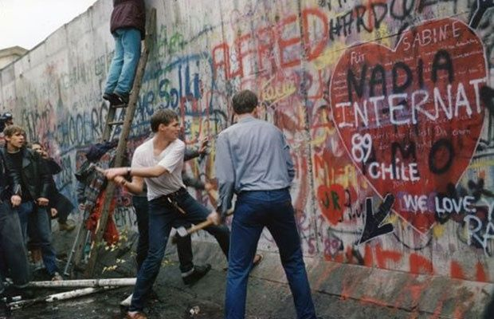

3.7 colapso del muro de Berlín y la URSS, el nuevo orden mundial y la reforma de la ONU

Slide 14
Antecedentes muro de Berlín
El muro, uno de los símbolos más patentes de la denominada “Guerra Fría”, el conflicto no declarado entre Estados Unidos y la Unión Soviética que dividió política y económica en dos grandes bloques al mundo entero, se extendió a lo largo de 45 kilómetros, dividiendo a la ciudad de Berlín en dos partes, además de 115 kilómetros que separaban a la parte occidental de la ciudad del territorio de la RDA.

Slide 15
Caída muro de Berlín
Realizada en 1989
Gobiernos comunistas se derrumbaron
Libre mercado
fue promovido como el modelo único, universal.
El Tratado de Libre Comercio de Norteamérica (NAFTA) comenzó a marcar la pauta.

Slide 16
20 años después……..
AMERICA LATINA
Década de los 2000
Fortalecimiento en las políticas de Washington
los presidentes Hugo Chávez, de Venezuela, Evo Morales, de Bolivia, y Daniel Ortega, de Nicaragua
propugnan por un nuevo socialismo

Slide 17
URSS
la República Soviética de Bielorrusia
Unión de Repúblicas Socialistas Soviéticas
la República Soviética de Rusia (RSFSR),
la República Soviética de Ucrania,
República Democrática Federal de Transcaucásica

Slide 18
La Unión Soviética tuvo un sistema político de partido único dominado por el Partido Comunista hasta 1990​ y aunque era una unión federal de 15 repúblicas soviéticas sub nacionales, el Estado soviético fue estructurado bajo un Gobierno nacional y una economía altamente centralizados

Slide 19
DISOLUCION DE LA URSS
9 de abril de 1989
Intervención del ejercito a una manifestación
Mayo- junio de 1989
Congreso de los diputados del pueblo de la unión soviética
11 de marzo de 1990
Lituania programa su independencia y su salida
12 de junio de 1990
la República Federativa Soviética de Rusia proclama su soberanía
19 de noviembre de 1990
los dirigentes de Rusia y Ucrania se reconocen mutuamente como objetos soberanos
17 de marzo de 1991
referéndum para la conservación de la URSS

Slide 20
9 de abril de 1991
Georgia declaró su independencia.
12 de junio de 1991
Borís Yeltsin es elegido presidente de Rusia
19 de agosto de 1991
intento de golpe de estado en Moscú que destituye a Gorbachov
24 de agosto de 1991
Ucrania proclama su independencia
18 de octubre de 1991
se acuerda la Comunidad de Estados Independientes

Slide 21

4. GRUPO DEL BANCO MUNDIAL

Slide 22
4.1 antecedentes, creación y evolución
Fue creada en 1994
Propósito: ayudar a los países devastados
Reconstrucción de la economía

Slide 23
Principales antecedentes
1947
Reconstrucción de Europa
1960
Ayuda a los mas pobres
1966
Resolución de disputas

Slide 24
Organización
El Banco Mundial funciona como una cooperativa integrada por 189 países miembros. Estos países o accionistas son representados por una Junta de Gobernadores, el máximo órgano responsable de formular políticas en la institución. Por lo general, los Gobernadores son Ministros de Finanzas o de Desarrollo de los países miembros y se congregan una vez al año en las Reuniones Anuales de las Juntas de Gobernadores del Grupo del Banco Mundial y el Fondo Monetario Internacional.

Slide 25
4.2 estructura y función
Países miembros
Las organizaciones son propiedad de los gobiernos
Tienen la capacidad de tomar decisiones
Son la junta de gobierno
Toman decisiones relativas a la adhesión
Se basan a lo establecido

Slide 26
Junta de gobernadores
el máximo órgano responsable de formular políticas en el Banco Mundial
está constituida por un Gobernador y un suplente para cada uno de los 188 países miembros de la institución.
El cargo lo ocupa normalmente el Ministro de Finanzas, el Presidente del Banco Central o un alto funcionario de rango similar del país.

Slide 27
Directorio ejecutivo
está constituido por el Presidente del Grupo del Banco Mundial y 25 Directores Ejecutivos
El Presidente es el funcionario que lo encabeza y habitualmente no tiene derecho a voto
no pueden ejercer ninguna autoridad ni comprometer o representar al Banco

Slide 28
5.FONDO MONETARIO INTERNACIONAL
5.1 antecedentes, creación y evolución
El Fondo Monetario Internacional (FMI) promueve la estabilidad financiera y la cooperación monetaria internacional
facilita el comercio internacional, promueve el empleo y un crecimiento económico sostenible y contribuye a reducir la pobreza en el mundo entero.
El FMI es administrado por los 189 países miembros

Slide 29
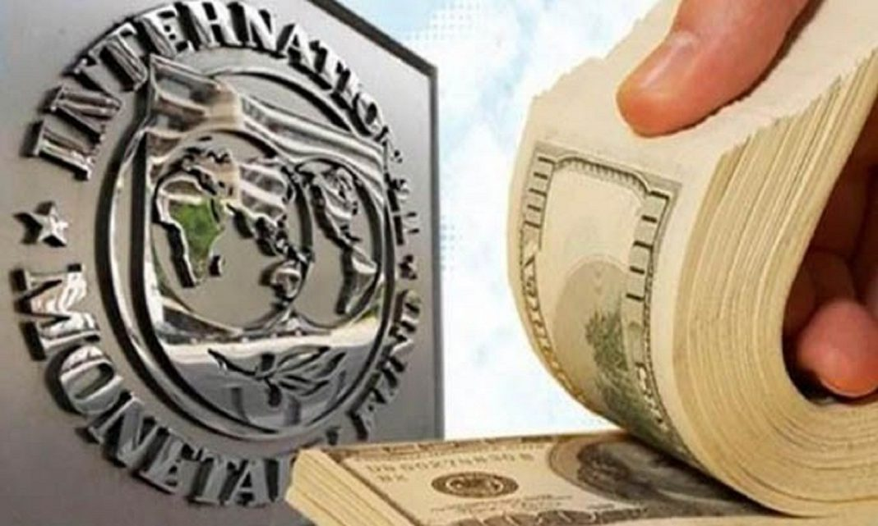
Historia
La idea de crear el FMI se planteó en julio de 1944 en una conferencia de las Naciones Unidas celebrada en Bretton Woods, Nuevo Hampshire (Estados Unidos)

Slide 30
El fondo monetario internacional cuenta con:
Supervisión
Asistencia financiera
Fortalecimiento de las capacidades

Slide 31
BANCO INTERNACIONAL DE RECONSTRUCCIÓN Y FOMENTO O BIRF
AHORA FMI
lucha contra la pobreza, a través del financiamiento de Estados
misión original era financiar la reconstrucción de los países devastados por la Segunda Guerra Mundial.
CORPORACIÓN FINANCIERA INTERNACIONAL (CFI)
creada en 1956 y perteneciente al Banco Mundial cuenta con 178 países miembros en todo el mundo
promover el desarrollo económico de los países a través del sector privado.
Los socios comerciales invierten capital por medio de empresas privadas en los países en desarrollo.

Slide 32
REFERENCIAS
[1] Banco Mundial (2014) “Historia”, Sección: Quiénes somos. Disponible: http://www.bancomundial.org/es/about/history
[2] BID (2014) “Acerca del Banco Interamericano de Desarrollo”, Sección: Acerca del BID. Disponible en: http://www.iadb.org/es/acerca-del-bid/acerca-del-banco-interamericano-de-desarrollo,5995.html
[3] Calduch, R (1991) “Concepto y caracteres generales de la organización internacional” Madrid. Disponible en: http://pendientedemigracion.ucm.es/info/sdrelint/ficheros_aula/aula1403.pdf
[4] Dávila, Toribio (2005) “LAS INSTITUCIONES DE BRETTON WOODS: 60 AÑOS DE CAMBIOS” . Disponible en: http://www.revistasice.com/CachePDF/ICE_827_17-24__01B50204EBAC368AB094AD82C24909F8.pdf
[5] Europa (2007) “Proceso de adhesión de un nuevo Estado Miembro”, Sección: Síntesis de la legislación de la UE. Disponible en: http://europa.eu/legislation_summaries/enlargement/ongoing_enlargement/l14536_es.htm
[6] HISTORIA DE LAS RRII (2009) “LA SOCIEDAD DE NACIONES: Logros y fracasos. Disponible en: http://www.fder.edu.uy/contenido/rrii/contenido/curricular/historia-rrii/LA%20SOCIEDAD%20DE%20NACIONES.pdf
[7] “La guerra fría y el mundo bipolar”. Disponible en: http://bachiller.sabuco.com/historia/guerrafria.pdf
[8] OCDE “Países miembros”, Sección: La OCDE. Disponible en: http://www.oecd.org/centrodemexico/laocde/
[9] OMC (2014) “ENTENDER LA OMC”, Sección: Quiénes somos. Disponible en: http://www.wto.org/spanish/thewto_s/whatis_s/who_we_are_s.htm
[10] Rittberger, Volker & Zangl, Bernhard (2006). International Organization. Palgrave Macmillan.

